Slide 1
３点タイル張り問題の解の列挙
2012/3/8
○田中成俊、羽原貴広、武永康彦
(電気通信大学)

Slide 2
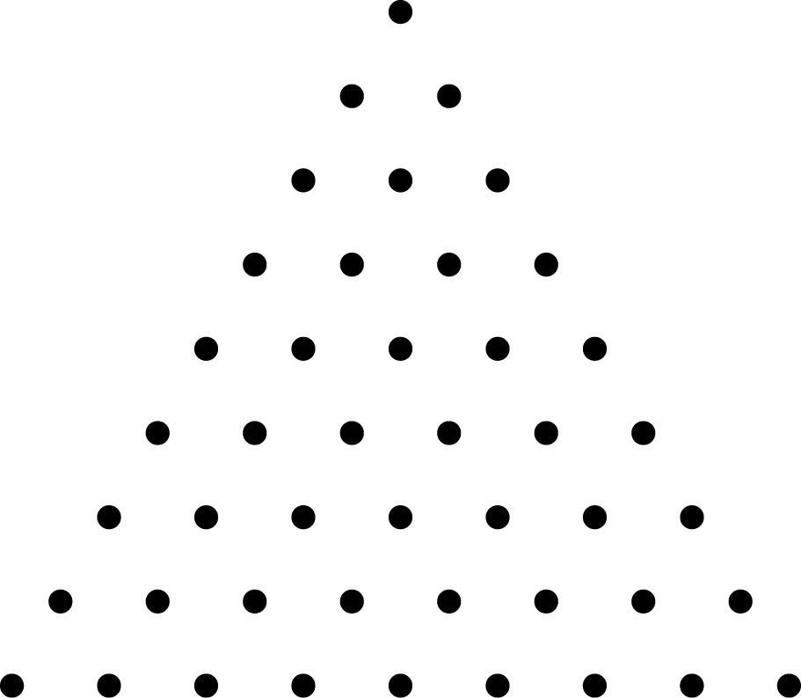
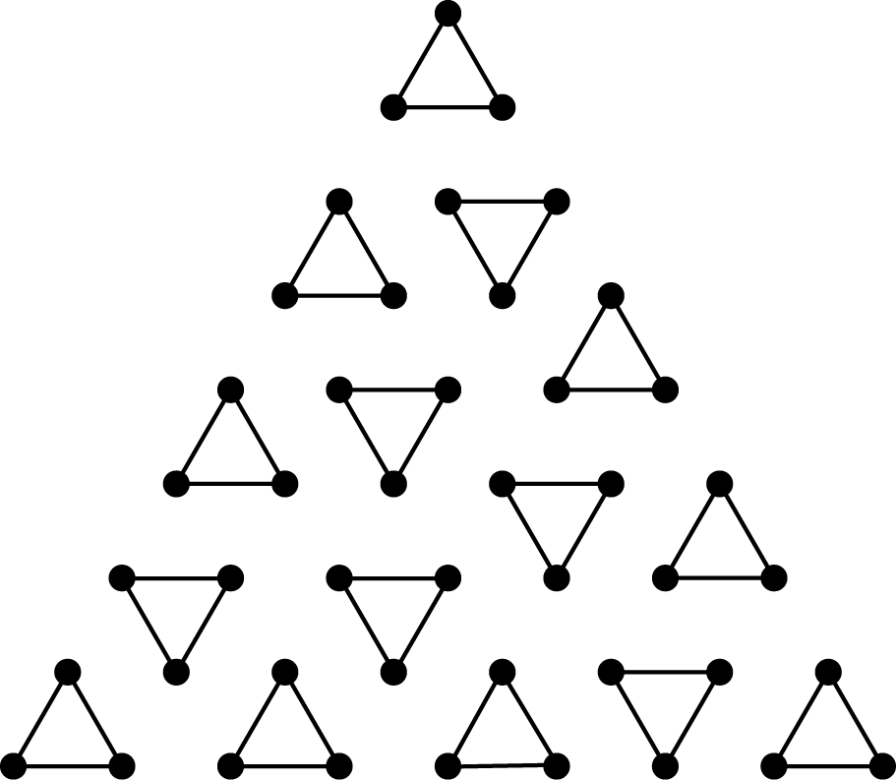
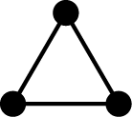
はじめに
３点タイル張り問題
１辺がn個の点からなる
正三角形状の格子
点の個数が３の倍数のとき、
と のみを使って
タイル張り可能か
すべての点を使用し、また
各点は必ず、ちょうど１つの
タイルに使われる
n=9の時のタイル張りの例

Slide 3
はじめに
一辺の点の個数nを、12を法として
0,2,9,11の時のみ、タイル張りが
存在することがわかっている
（J.H.Conway,J.C.Lagarias - 1990）

Slide 4
本研究
タイル張りの解の数を調べる
回転や裏返しで同一となるものを除いた解の個数を調べる
本研究ではタイル張りの解を求める
ためにOBDDおよびZDDを用いた

Slide 5
OBDDとZDD(1)
OBDD (Ordered Binary Decision Diagram)
論理関数を表現する有向非巡回グラフ
変数順序
OBDDを辿った時の、変数の出現順序
全ての経路において、変数の出現順序は変数順序に矛盾しない
$$x_{1}$$ | $$x_{2}$$ | $$x_{3}$$
1 | 0 | 0
$$x_{1}$$
1
0
$$x_{2}$$
$$x_{2}$$
$$x_{3}$$
$$x_{3}$$
$$x_{1}<x_{2}<x_{3}$$
1
0
を表す既約なOBDD

Slide 6
OBDDとZDD(2)
ZDD (Zero-Suppressed BDD)
論理関数を表現する有向非巡回グラフ
※OBDDと簡単化規則が異なる
ZDDは集合族の表現として見ることが可能
OBDDよりコンパクトに表現できることがある
$$x_{1}$$
1
0
$$x_{2}$$
$$x_{2}$$
$$x_{3}$$
1
0
を表す既約なZDD

Slide 7
OBDD(ZDD)を用いた 組み合わせ問題の解法
正しい解となる条件を論理関数で表現する
→関数の値が１となる割り当てが解になる
条件を満たす全ての解が得られる

Slide 8
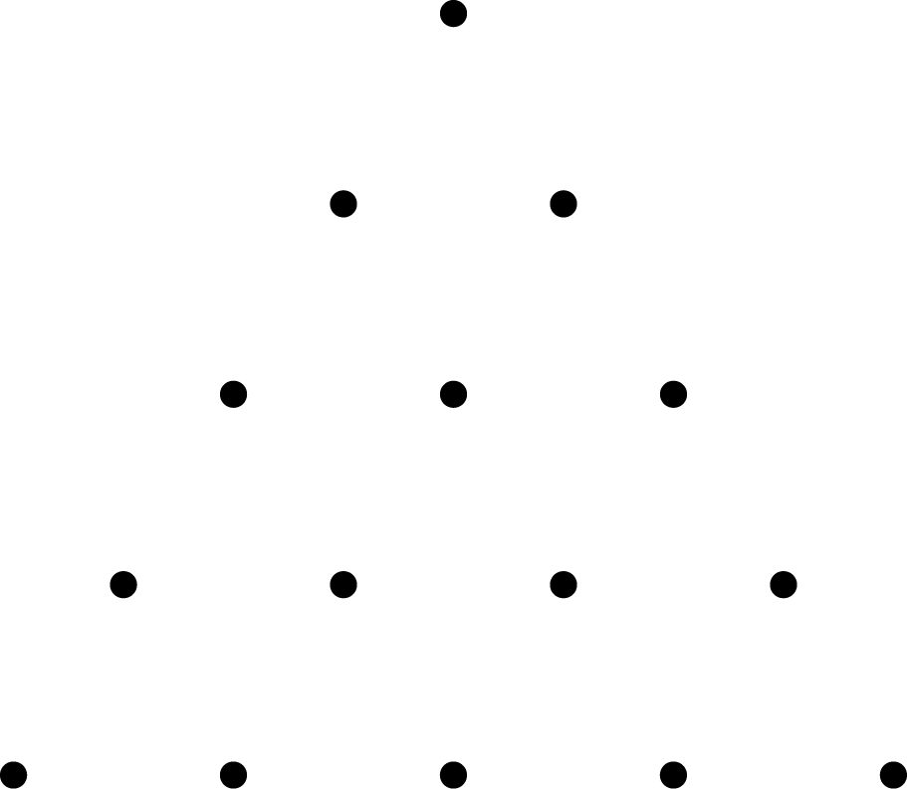
３点タイル張りの解の列挙
論理変数
格子点をいびつな２次元座標(i , j)として見る
三角形のマスにタイルがあるかを
論理変数Tij，RTijで表す
i
(4,0)
Tij
RTij
… 上向き三角形
… 下向き三角形
タイルがあれば１、 なければ０
T30
(3,0)
RT20
(2,0)
T20
T21
RT10
RT11
T10
T11
T12
(1,0)
RT00
RT01
RT02
T00
T01
T02
T03
j
(0,0)
(0,1)
(0,2)
(0,3)
(0,4)

Slide 9
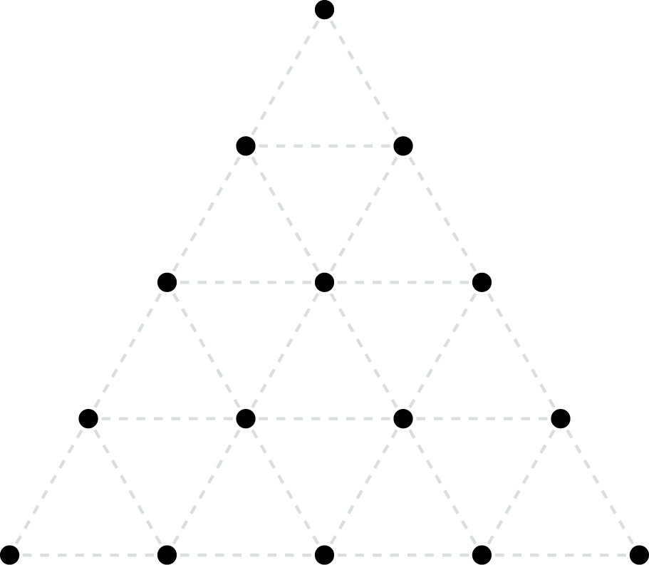
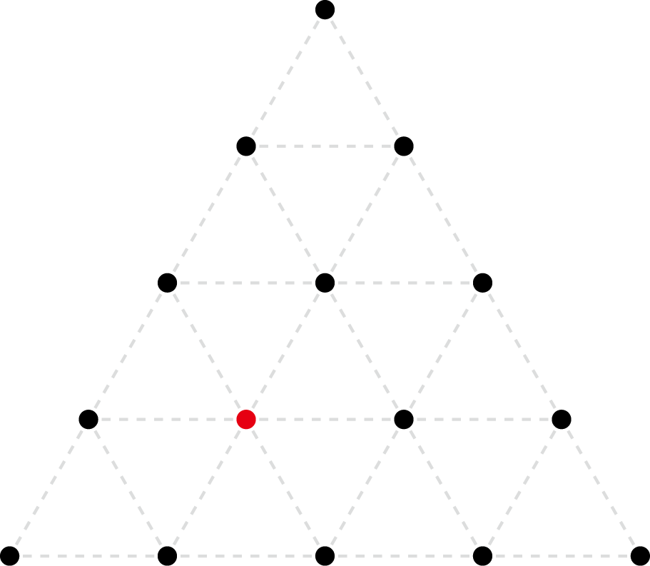
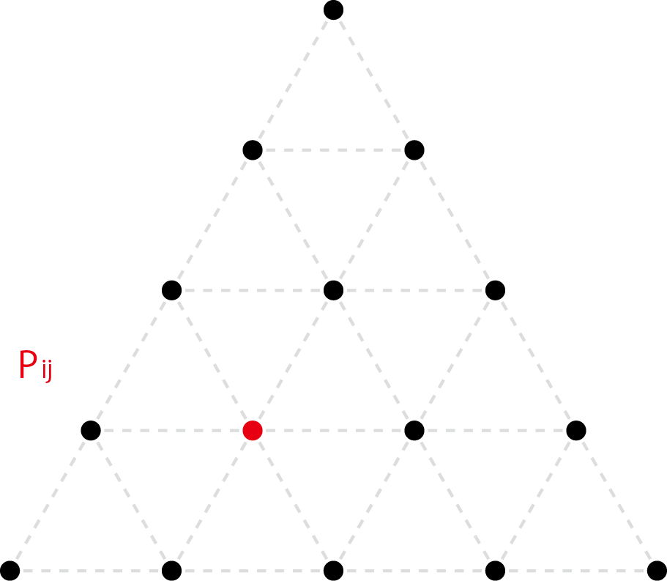
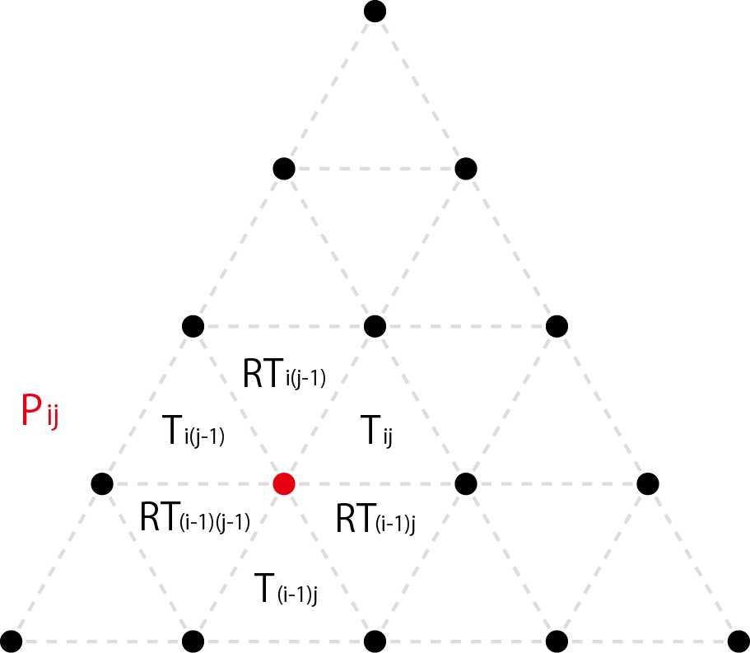
３点タイル張りの条件(1)
各格子点(i , j)はちょうど一枚のタイルに使用される

Slide 10
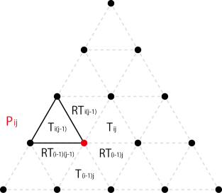
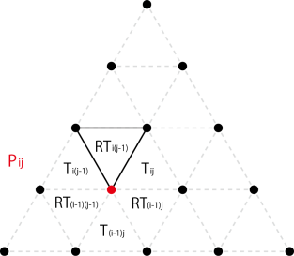
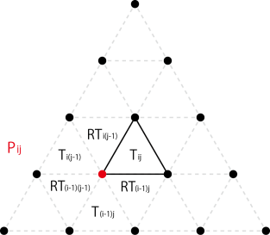
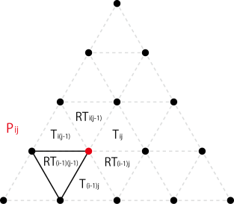
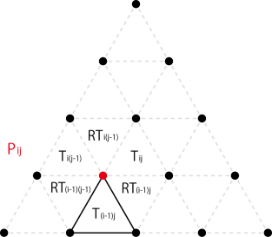
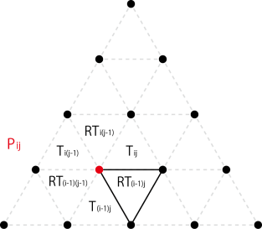
３点タイル張りの条件(2)
$$P_{ij}$$
$$=\left(T_{i(j−1)}∧\overline{{RT}_{i(j−1)}}∧\overline{T_{ij}}∧\overline{{RT}_{(i−1)(j−1)}}∧\overline{T_{\left(i−1\right)j}}∧\overline{{RT}_{\left(i−1\right)j}}\right)$$
$$∨\left(\overline{T_{i\left(j−1\right)}}∧{RT}_{i(j−1)}∧\overline{T_{ij}}∧\overline{{RT}_{\left(i−1\right)\left(j−1\right)}}∧\overline{T_{\left(i−1\right)j}}∧\overline{{RT}_{\left(i−1\right)j}}\right)$$
$$∨\left(\overline{T_{i(j−1)}}∧\overline{{RT}_{i(j−1)}}∧T_{ij}∧\overline{{RT}_{(i−1)(j−1)}}∧\overline{T_{\left(i−1\right)j}}∧\overline{{RT}_{\left(i−1\right)j}}\right)$$
$$∨\left(\overline{T_{i(j−1)}}∧\overline{{RT}_{i(j−1)}}∧\overline{T_{ij}}∧{RT}_{\left(i−1\right)(j−1)}∧\overline{T_{\left(i−1\right)j}}∧\overline{{RT}_{\left(i−1\right)j}}\right)$$
$$∨\left(\overline{T_{i(j−1)}}∧\overline{{RT}_{i(j−1)}}∧\overline{T_{ij}}∧\overline{{RT}_{(i−1)(j−1)}}∧T_{\left(i−1\right)j}∧\overline{{RT}_{\left(i−1\right)j}}\right)$$
$$∨\left(\overline{T_{i(j−1)}}∧\overline{{RT}_{i(j−1)}}∧\overline{T_{ij}}∧\overline{{RT}_{(i−1)(j−1)}}∧\overline{T_{\left(i−1\right)j}}∧{RT}_{\left(i−1\right)j}\right)$$
$P_{ij}$は6つの図の
うちどれかになる

Slide 11
３点タイル張りの条件(3)
正しいタイル張りになる条件
$$F= ∧ P_{ij}$$
$$0≤i,j≤n−1, 0≤i+j≤n−1$$
$$F$$
の値が1になるときの変数割り当てが解となる

Slide 12
タイル張りの全ての解の個数
n | 全ての解の個数
9 | 2
11 | 8
12 | 12
14 | 72
21 | 185,328
22 | 4,736,520
24 | 21,617,456
26 | 912,370,744
33 | 3,688,972,842,502,560
求めた解には回転や裏返しによって
同一となる解(重複解)も含まれている
重複解を除外した解の数
（独立解の数）を求める

Slide 13
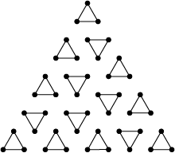
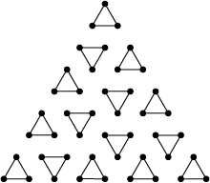
重複解を除いたタイル張りの列挙
タイル張りの解には、回転や裏返しによって別の解と一致するタイル張りが存在する
→ 重複解
例）n=9のとき

Slide 14
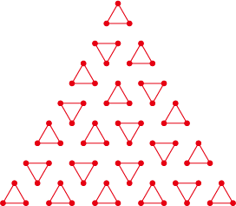
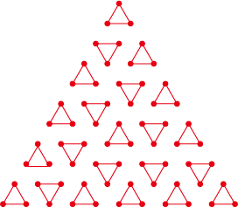
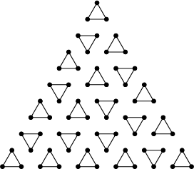
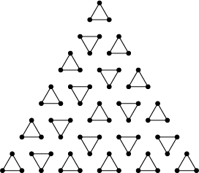
タイル張りの解の種類
回転相違解タイプ
回転同一解タイプ
一つの解に対する重複解の数が異なる

Slide 15
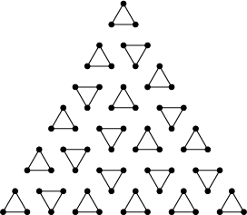
回転相違解の重複解(1)
左回転図形
元図形
右回転図形
6つのタイル張りに同一のものは存在しない
反転左回転図形
反転図形
反転右回転図形

Slide 16
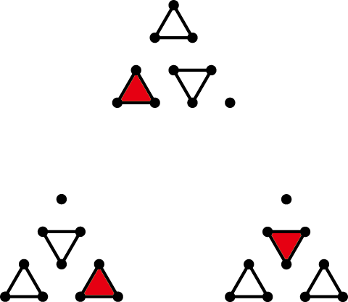
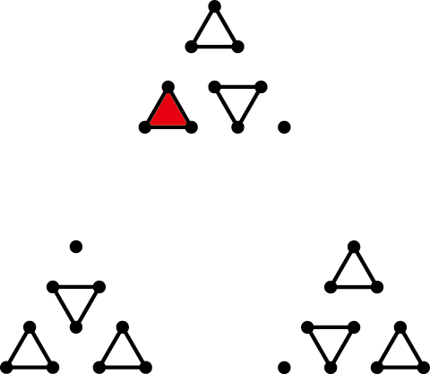
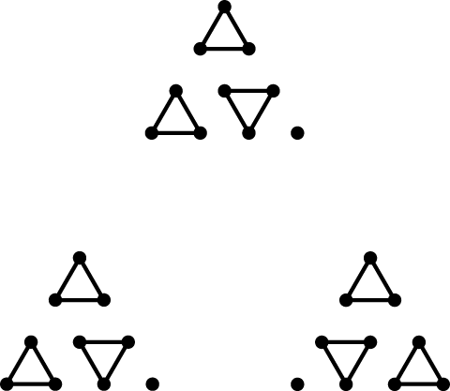
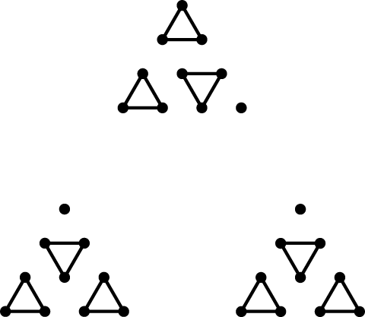
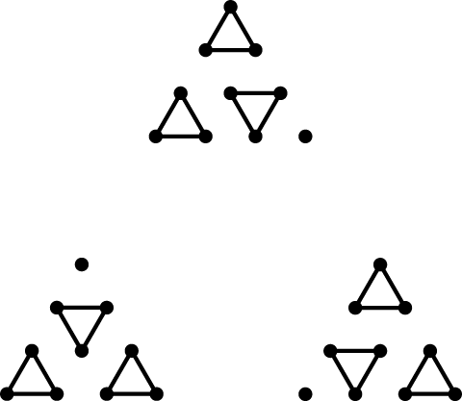
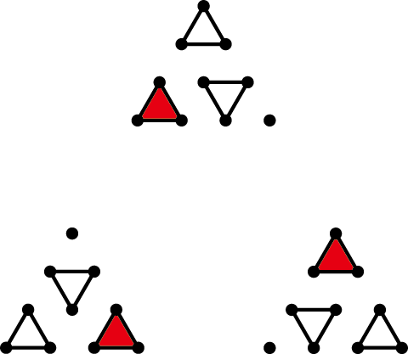
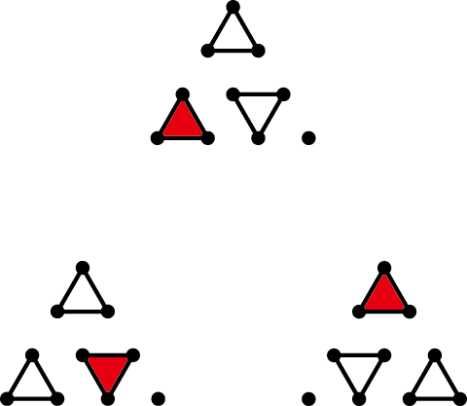
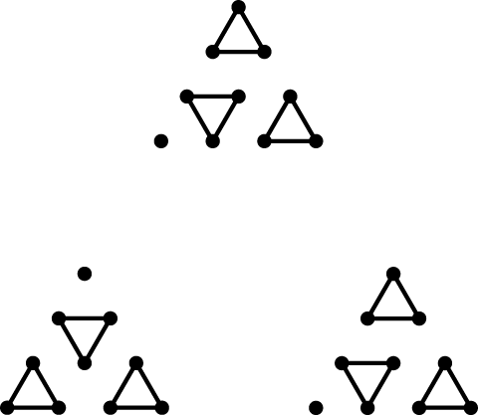
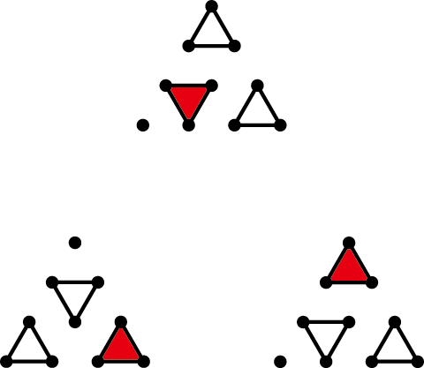
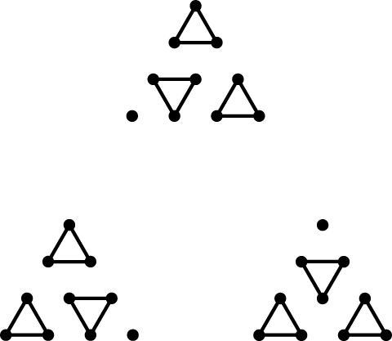
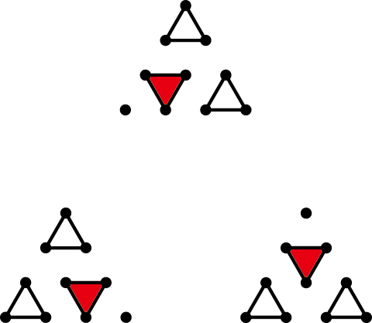
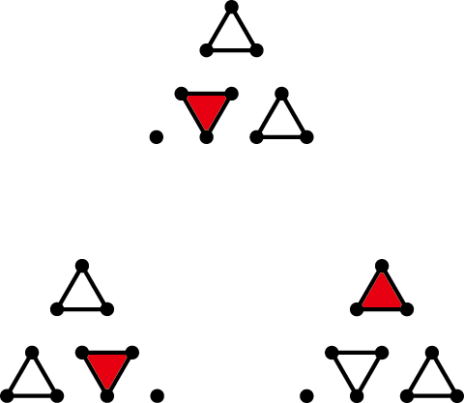
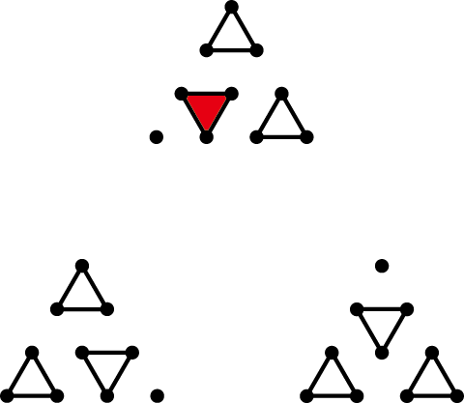
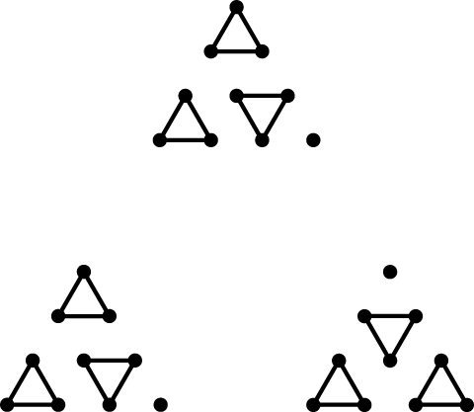
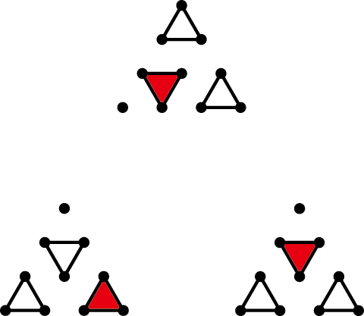
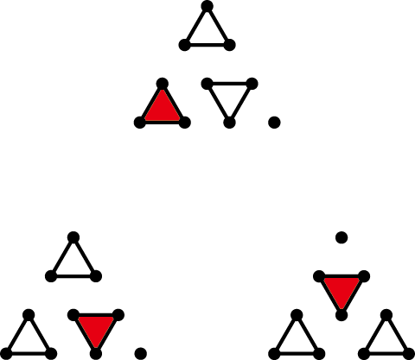
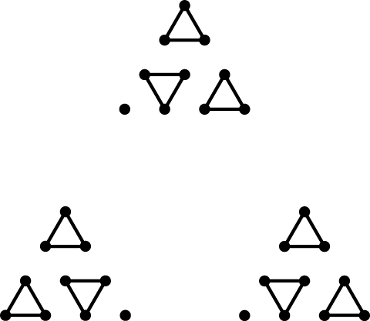
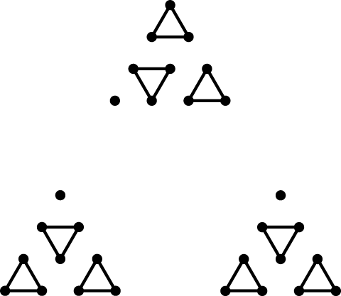
回転相違解の重複解(2)
上
上
上
上上上タイル張り
(上３)
上下上タイル張り
(上2下1)
下上上タイル張り
(上2下1)
上上下タイル張り
(上2下1)
下
下
下
下下下タイル張り
(下３)
下上下タイル張り
(上1下2)
上下下タイル張り
(上1下2)
下下上タイル張り
(上1下2)

Slide 17
回転相違解の重複解(3)
それぞれのタイル張りが同一にならない
回転重複解
回転すると、回転前とは異なる解になる (回転相違解の前提)
反転重複解・反転回転重複解
反転すると角のタイル張りのパターンが変わる
上3 ⇔ 下3 上2下1 ⇔ 上1下2
よって同一にはならない
∴回転相違解の重複解に同一のものはない

Slide 18
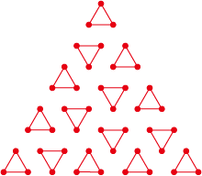
回転同一解の重複解
元図形
反転図形
互いのタイル張りは同一にはならない

Slide 19
重複解まとめ
回転相違解
回転同一解
・ 元となる図形
・ 右に回転した図形
・ 左に回転した図形
・ 軸反転した図形
・ 軸反転して、右に回転した図形
・ 軸反転して、左に回転した図形
・ 元となる図形
・ 軸反転した図形
BDD作成の時点で、できるだけ重複解を
除外する条件を付け加える

Slide 20
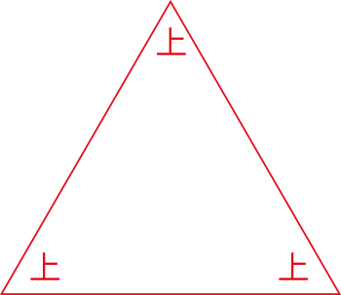
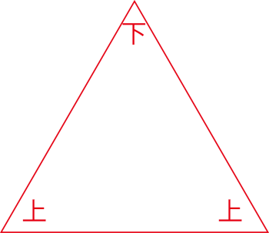
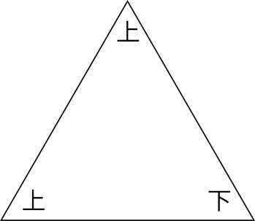
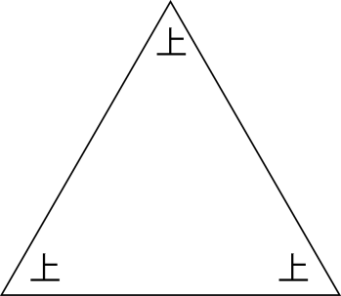
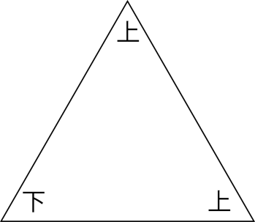
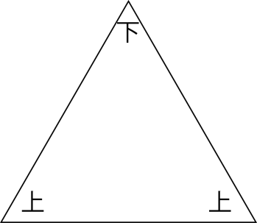
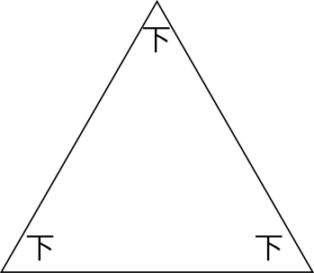
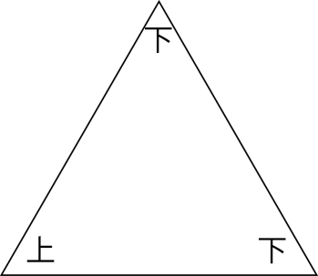
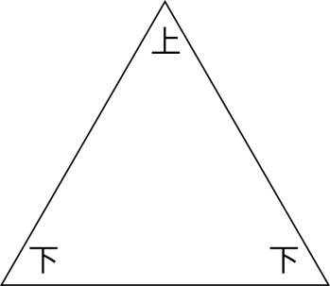
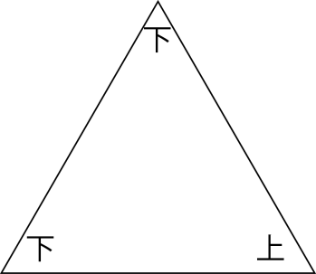
重複するタイル張りの除外
正しいタイル張り
回転
回転
上3タイル張り
上3タイル張り
下上上タイル張り
上上下タイル張り
上下上タイル張り
下上上タイル張り
反転 or 反転回転
反転回転
反転
反転回転
下3タイル張り
下上下タイル張り
上下下タイル張り
下下上タイル張り

Slide 21
上３タイル張り
回転同一解
回転相違解
元図形
右回転図形
元図形
左回転図形
反転図形
反転左回転図形
反転図形
反転右回転図形
反転図形
反転左回転図形
反転図形
反転右回転図形
重複解を除外
回転重複解が除外できない

Slide 22
独立解の数
回転相違解
作成したプログラム
・上３タイル張り
・上３タイル張りの
解の数(①＋③)を求める
・下上上タイル張りの
解の数(②)を求める
・回転同一解である上３タイル
張りの解の数(③)を求める
・ 元となる図形
・ 右に回転した図形
・ 左に回転した図形
①
・下上上タイル張り
②
・ 元となる図形
回転同一解
独立解数の求め方
・上３タイル張り
独立解数＝（①÷３）＋②＋③
③
・ 元となる図形

Slide 23
回転同一解の列挙
三角形の約３分の１の変数（タイル）を使うこと
によって、残りのタイルを表現することができる
n÷3の余りが0
n÷3の余りが2

Slide 24
解の個数
n | 上３タイル張り (①＋③) | 下上上タイル張り (②) | 回転同一解の 上３タイル張り （③） | 独立解 (①÷３)＋②＋③
9 | 1 | 0 | 1 | 1
11 | 1 | 1 | 1 | 2
12 | 3 | 1 | 0 | 2
14 | 9 | 9 | 0 | 12
21 | 23,634 | 23,010 | 0 | 30,888
23 | 587,676 | 593,528 | 0 | 789,420
24 | 2,722,266 | 2,695,354 | 112 | 3,602,984
26 | 113,597,576 | 114,195,932 | 488 | 152,062,116
33 | 461,440,189,850,352 | 461,015,410,466,976 | 59,808 | 614,828,807,123,632
35 | ― | ― | 433,136 | ―
36 | ― | ― | 1,116,160 | ―
38 | ― | ― | 5,913,328 | ―
45 | ― | ― | 13,382,425,344 | ―

Slide 25
解の個数比較
n | 全ての解 | 独立解
9 | 2 | 1
11 | 8 | 2
12 | 12 | 2
14 | 72 | 12
21 | 185,328 | 30,888
22 | 4,736,520 | 789,420
24 | 21,617,456 | 3,602,984
26 | 912,370,744 | 152,062,116
33 | 3,688,972,842,502,560 | 614,828,807,123,632

Slide 26
OBDDとZDDの比較
OBDDとZDDの実行時間比較（回転同一解）
n | OBDD （秒） | ZDD （秒）
9,11,12,14 | 0.00 | 0.00
21 | 0.03 | 0.17
23 | 0.05 | 0.24
24 | 0.16 | 0.52
26 | 0.16 | 0.62
33 | 10.85 | 11.01
35 | 5.39 | 5.79
36 | 45.34 | 37.87
38 | 16.74 | 14.45
45 | Over 1day | ―
使用したパッケージ：CUDD

Slide 27
終わりに
本研究で行なったこと
・１辺の点の個数nが33以下のときの
３点タイル張りの解の個数を求めた
・求められた解のうち、回転や裏返しで
同一になる解を除外した解の個数を求めた
・回転同一解はn=45まで解の個数を
求めることができた

Slide 28
終わりに
・n=45
(回転同一解)

